Slide 1
近红外辐射辅助焊接 用于柔性混合电子（FHE）
Flexible Hybrid Electronics via Near-Infrared Radiation-Assisted Soldering of SMD on Screen Printed Circuits
利用 NIR 选择性加热：焊料熔化（>140°C）而 PET 基板低温——剪切强度 12–14 N、1000 次弯曲无失效
汇报用途：文献阅读汇报 · 单篇精读（Adv. Electron. Mater. 2023）
Advanced Electronic Materials 2023 · DOI 10.1002/aelm.202201012 · 汇报日期 2026-08-10
Notes:
开场白：今天汇报一篇 Advanced Electronic Materials 2023 年的工作——用近红外辐射给柔性混合电子（FHE）做选择性焊接。核心卖点：只加热焊料不加热基板，焊点剪切力 12–14 N、弯曲 1000 次不断，还做了一个无线伤口渗出液监测传感器做概念验证。

Slide 2

论文基本信息
中文标题：近红外辐射辅助焊接用于柔性混合电子（FHE）
英文标题：Flexible Hybrid Electronics via Near-Infrared Radiation-Assisted Soldering of SMD on Screen Printed Circuits
期刊与分区
Advanced Electronic Materials（Wiley 出版社）· 2023 年
→ SCIE Q1 · 中科院 3 区 · IF 5.9 · EI · CiteScore 9.9
作者团队（Purdue / Ford）
Venkat Kasi · Amin Zareei · Sarath Gopalakrishnan · Babak Arfaei 等
→ Purdue University / Ford Motor Company · DOI: 10.1002/aelm.202201012
关键词
近红外辐射 NIR · 柔性混合电子 FHE · 选择性加热 · 表面贴装元件 SMD · 低温焊膏 · 银导电油墨
→ → 柔性电子低温焊接新路径
Advanced Electronic Materials 期刊封面（装饰图）
Source: 期刊封面, Advanced Electronic Materials, 2023
Notes:
先把论文出处交代清楚：Wiley 的 Advanced Electronic Materials，SCIE Q1、中科院 3 区、IF 5.9、EI 收录，普渡大学与福特汽车合作团队。右侧是期刊封面。

Slide 3
汇报目录
01 · 背景
FHE 焊接困境：传统回流焊伤基板
02 · 原理
NIR 选择性加热的物理基础
03 · 工艺
全印刷六步流水线与功率×速度矩阵
04 · 窗口
温度矩阵筛选出 LET/MET/HET 三个代表
05 · 界面
焊料铺展、IMC 界面与剪切强度
06 · 可靠性
弯曲循环与高温高湿环境
07 · 验证
无线伤口渗出液监测传感器与结论
Notes:
汇报脉络：先讲柔性混合电子的焊接困境（传统回流焊会烫坏基板），再讲 NIR 选择性加热的原理和工艺设计，核心是暴露时间窗口的筛选，用界面表征、剪切、弯曲、湿热四路证据证明 MET 窗口最优，最后收在无线传感器概念验证。

Slide 4
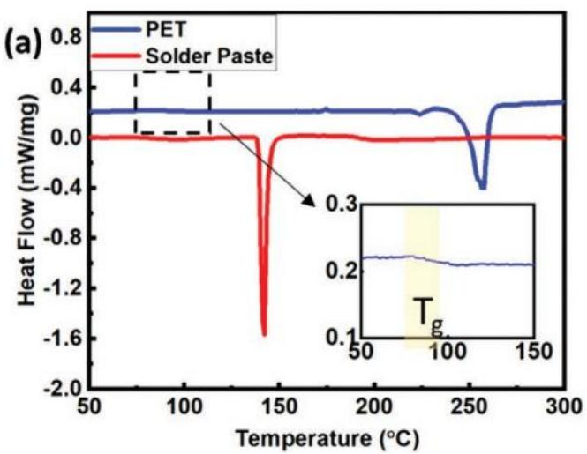
FHE 焊接困境：基板扛不住回流焊高温
常规回流焊整体加热 >200°C 约 90–120 s，而 PET 基板 Tg 仅 85–87°C——焊料熔化前基板早已变形
如图 2 (a) 所示，PET 玻璃化转变温度低于焊膏熔点，传统工艺无解
· 焊膏熔融峰 ~140°C；PET 熔融吸热峰 250°C
· 传统对流炉使整个器件暴露于 >200°C 约 90–120 s
工艺窗口矛盾：140°C（焊料熔化）> 87°C（基板软化）
坐标轴：DSC 曲线：横轴温度（°C），纵轴热流（DSC 信号）
图例：PET 曲线标注 Tg 与 250°C 熔融峰；焊膏曲线标注 140°C 熔融峰
图意：PET 在 85–87°C 即进入玻璃化转变，远低于焊料熔化所需温度——这就是 FHE 不能用对流炉的原因
FHE：柔性混合电子：把硅基 SMD 元件集成到印刷柔性电路上，兼顾性能与柔性
Tg：玻璃化转变温度：聚合物从玻璃态变橡胶态的温度，超过后基板变形
PET 与焊膏的 DSC 曲线
解读：焊膏熔点（140°C）高于 PET 的 Tg（85–87°C）——若热输入不具选择性，基板必先变形
Source: Fig. 2 (a), Adv. Electron. Mater., 2023
Notes:
背景：柔性电子市场 2017 年 292.8 亿美元、2027 年预计 11.1% 年增长。FHE 要兼顾硅基性能与柔性，但传统回流焊整体加热 200°C 以上，PET 基板 Tg 只有 85–87°C，焊料还没化基板先变形。这就是本文要解决的问题。

Slide 5
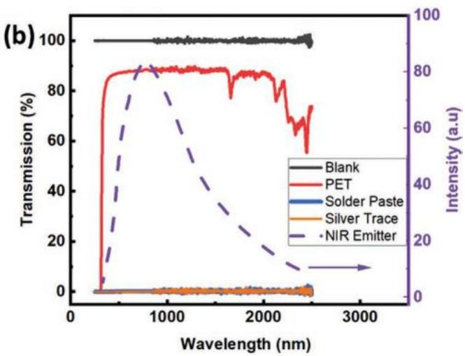
核心原理：NIR 选择性加热
NIR（0.7–1.4 μm）波段下金属与聚合物吸收率天差地别——能量只沉积在需要熔化的焊料上
如图 2 (b) 所示，金属强烈吸收 NIR，聚合物几乎透明
焊料合金（Sn/Bi/Ag）与银浆（Ag）吸收率极高；PET/PEN 在该波段几乎不吸收
→ 选择性沉积：焊料升温熔化，基板保持低温
坐标轴：横轴波长（μm），纵轴透射率与发射器能量强度
图例：PET 透射曲线接近 100%；焊膏与银线路几乎为 0；NIR 发射器能量谱集中在 0.7–1.4 μm
图意：发射器能量落在金属高吸收、聚合物高透射的波段——选择性加热的光学基础
NIR：近红外辐射：波长 0.7–1.4 μm，红外光谱中能量密度最高的波段
选择性加热：利用材料吸收率差异，只加热目标材料而不加热周围材料
PET、焊膏、银线路透射光谱与 NIR 发射器能量谱
解读：吸收率差异使'焊料熔化 + 基板低温'成为可能——与传统对流炉'整体加热'本质不同
Source: Fig. 2 (b), Adv. Electron. Mater., 2023
Notes:
全文的物理支点：NIR 波段下 PET 几乎透明，而金属焊料和银浆强烈吸收。所以辐射能量被选择性沉积到金属上——焊料化了，基板还是凉的。注意 PET 熔融温度 250°C 远高于焊膏熔点 140°C，只要热输入有选择性，就存在'焊料熔化但基板不软化'的工艺窗口。

Slide 6
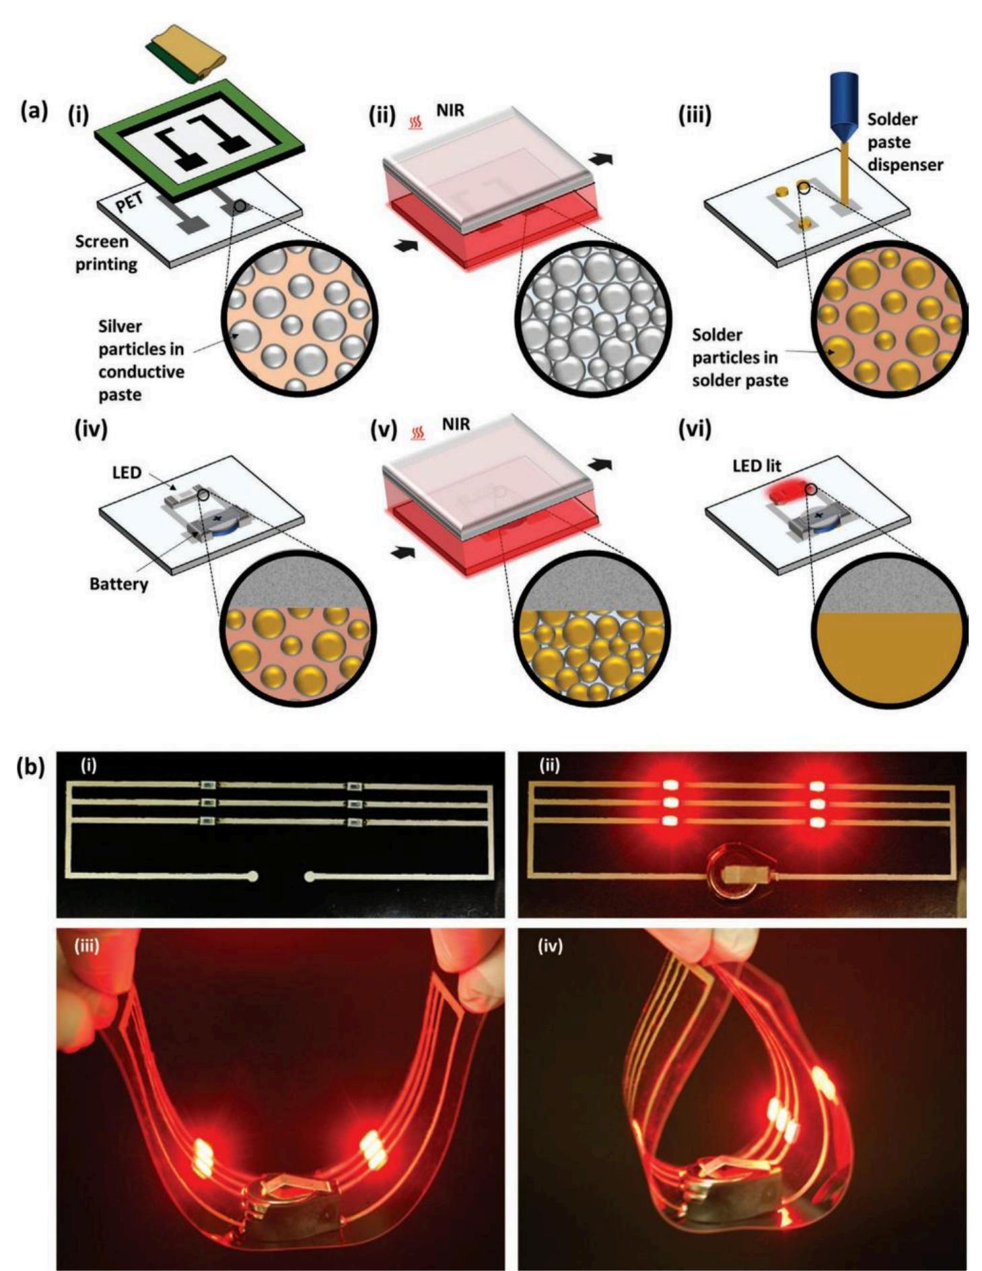
全印刷 + NIR 焊接：六步流水线
丝网印刷→NIR 干燥→点胶→贴装→NIR 焊接→点亮，FHE 制造全流程在柔性 PET 上完成
如图 1 所示，六步全流程兼容卷对卷连续制造
(i) 丝印银浆 → (ii) NIR 干燥 → (iii) 点胶锡膏 → (iv) 贴装 SMD → (v) NIR 焊接 → (vi) 通电点亮
→ 弯曲、扭曲状态下 LED 亮度不变——NIR 焊点电气可靠
图例：（a）工艺流程六步（i–vi）及材料微观状态插图；（b）实物照片：未通电 / 点亮 / 弯曲 / 扭曲四种状态
图意：NIR 焊接的 2×3 LED 阵列在弯曲下照常点亮——柔性制造路线可行
SMD：表面贴装元件：直接贴装到电路表面的封装元件（LED、电阻等）
全 NIR 工艺制造 FHE 流程图与弯曲点亮演示
解读：从印刷到点亮全流程走通，且焊点在弯曲下稳定——工艺可落地
Source: Fig. 1, Adv. Electron. Mater., 2023
Notes:
这张图交代全流程：银浆丝网印刷、NIR 干燥、点胶、贴装、NIR 焊接、点亮。右边是实物：2×3 的 LED 阵列在弯曲和扭曲状态下亮度不变，证明焊点电气连接可靠。(b) 面板四个状态是同一块电路。

Slide 7
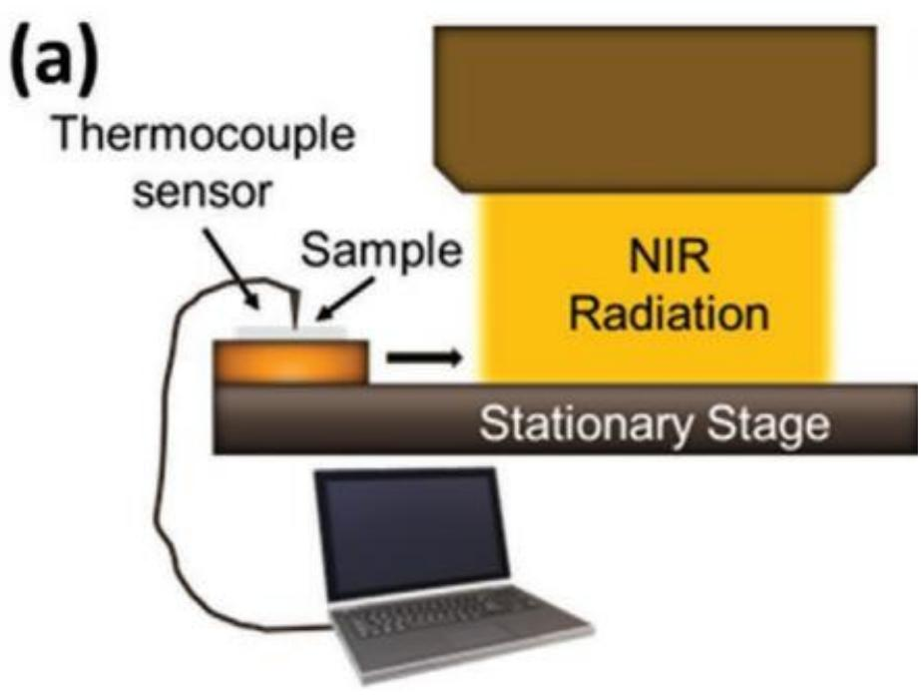
实验方法：低温焊膏 + 功率×速度矩阵
如图 3 (a) 所示，Sn42/Bi57.6/Ag0.4 低温焊膏，熔点 ~140°C
银浆（DuPont 5025）丝印至 PET 平均厚 10 μm；干燥 2 kW+1 m/min、固化 4 kW+1 m/min
→ 方阻 12–15 mΩ/sq/mil，导电性满足电路要求
热电偶直接测焊膏表面温度曲线
NIR 功率 2–6 kW × 传送带速度 1–3 m/min，共 30 个条件；点胶机器人 3 mm 点状涂布锡膏
→ 建立温度曲线数据库，为工艺窗口筛选提供依据
低温焊膏：Sn-Bi-Ag 合金，熔点 ~140°C，低于常规 Sn-Ag-Cu 焊料（~217°C）
图例：标注 NIR Radiation / Sample / Thermocouple sensor / Stationary Stage
图意：热电偶接触样品表面，实时记录焊膏经历的温度曲线
热电偶测温装置示意图
解读：系统测温是筛选工艺窗口的前提——每个功率×速度组合都留下温度曲线
Source: Fig. 3 (a), Adv. Electron. Mater., 2023
Notes:
材料：Sn-Bi-Ag 低温焊膏熔点只有 140°C，银浆丝印到 PET 上。测温用热电偶直连电脑，在 2–6 kW、1–3 m/min 的矩阵里系统扫了 30 个条件。这套数据后面用来筛工艺窗口。

Slide 8
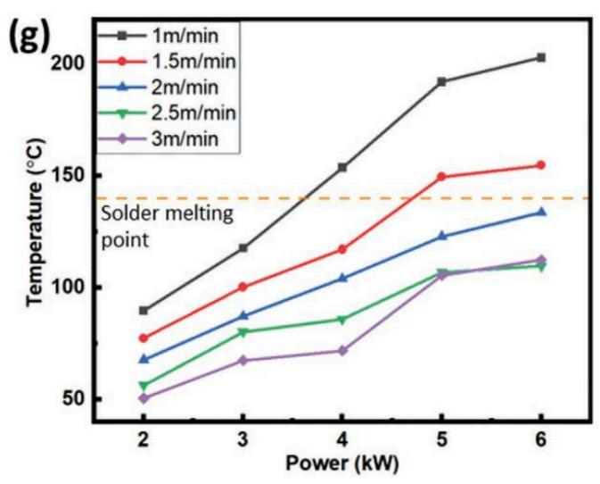
工艺窗口①：30 个条件只有 5 个够热
功率×速度全矩阵中仅 5 个组合的峰值温度达到焊膏熔点 140°C
如图 3 (g) 所示，峰值温度两条规律：功率↑则更热、速度↑则更凉
· 固定速度下功率 2→6 kW，峰值温度单调上升
· 固定功率下速度 1→3 m/min，曝光时间缩短、峰值温度下降
达标条件仅 5/30；峰值温度范围约 50–200°C
坐标轴：横轴 Power（kW，2–6），纵轴峰值温度（°C，约 50–200）
图例：5 条曲线 = 1 / 1.5 / 2 / 2.5 / 3 m/min；橙色虚线 = 焊料熔点 ~140°C
图意：同速下功率越高峰值温度越高；同功率下速度越快越不热——只有少数组合越过熔点线
工艺窗口：能满足焊接要求的工艺参数范围（功率、速度、暴露时间）
峰值温度 vs NIR 功率（5 种传送带速度）
解读：矩阵扫描表明功率与速度共同决定峰值温度，只有 5 个条件够热
Source: Fig. 3 (g), Adv. Electron. Mater., 2023
Notes:
矩阵扫描的结果：峰值温度随功率升、随速度降，30 个组合里只有 5 个达到 140°C 熔点。这 5 个条件就是候选工艺窗口。注意 MD 图注称此面板为热图，实际是折线图，已按图内容描述。

Slide 9
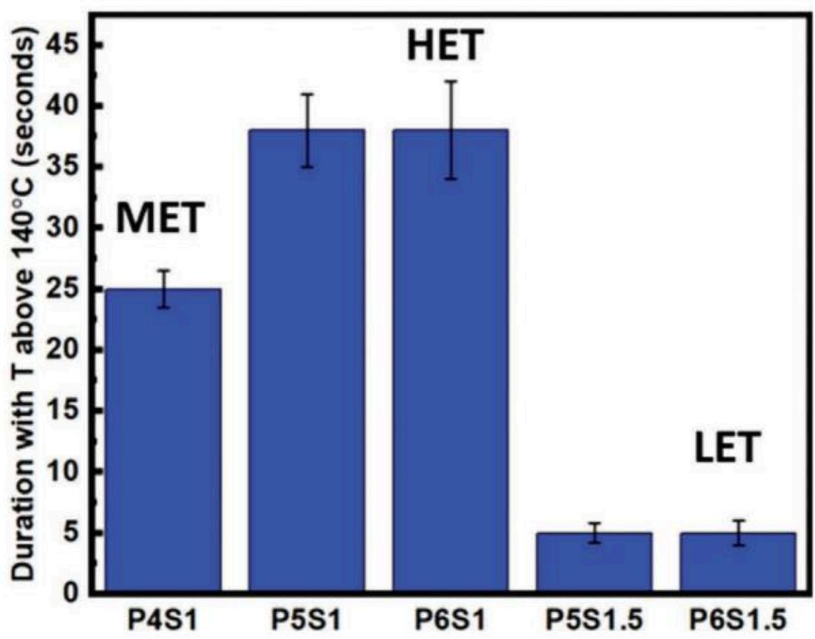
工艺窗口②：暴露时间才是主控参数
如图 3 (h) 所示，低功率慢速也能达中等暴露：MET（4 kW·1 m/min）25 s 居中
· LET（6 kW·1.5 m/min）仅 5 s 欠热；HET（6 kW·1 m/min）40 s 过热
· MET 功率最低但速度最慢，仍获 25 s
选 3 代表：LET 5 s → MET 25 s → HET 40 s
坐标轴：纵轴 >140°C 暴露时间（s）；横轴 5 个达标条件
图例：蓝色柱 + 误差棒，柱上标 LET/MET/HET
图意：P4S1 暴露 25 s 居中——功率并非唯一决定因素
编号 | 功率 (kW) | 速度 (m/min) | >140°C 暴露 | 分类
P4S1 | 4 | 1 | 25 s | MET（中暴露）
P5S1 | 5 | 1 | 40 s | 选中（未深入测试）
P6S1 | 6 | 1 | 40 s | HET（高暴露）
P5S1.5 | 5 | 1.5 | 5 s | 选中（未深入测试）
P6S1.5 | 6 | 1.5 | 5 s | LET（低暴露）
五个达标条件的 >140°C 暴露时间对比
解读：MET 功率低于 LET/HET 但暴露时间居中——热输入总量而非功率密度决定工艺结果
Source: Fig. 3 (h), Adv. Electron. Mater., 2023
暴露时间直接决定焊料在液态停留的时间，进而影响铺展与 IMC 生长——后续三组系统研究以此为变量
Notes:
重点：5 个达标条件里选了 3 个代表——LET 5 秒、MET 25 秒、HET 40 秒。注意 MET 用的功率反而最低（4 kW），只是速度慢（1 m/min）。这告诉我们对工艺起决定作用的是暴露时间，不是功率本身。

Slide 10
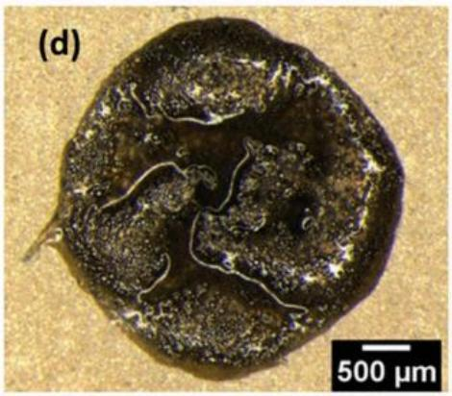
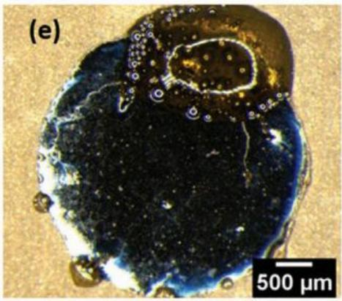
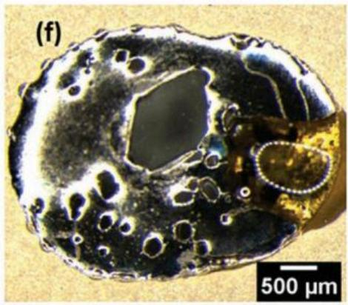
焊料铺展与银线路损伤：三种暴露结局
如图 4 (d–f) 所示，暴露时间直接决定铺展与线路健康：MET 最优
· LET 5 s：焊料未完全熔化，球形颗粒残留，助焊剂未排出
· MET 25 s：完全熔化铺展、连续金属界面，银线路完整
· HET 40 s：银线路大量溶解入焊料，中央形成孔洞
MET = 最优窗口：'刚好够'的热量
图例：（d）LET 焊后；（e）MET 焊后；（f）HET 焊后
图意：（f）中心孔洞是银线路过量溶解的直接证据；MET 形成平整铺展；500 μm 标尺
助焊剂：焊膏中的有机成分：去除氧化层、促进润湿；残留会削弱连接
(d)
(e)
(f)
焊接后焊料表面光学显微镜图像（LET/MET/HET）
(d) LET 焊后：颗粒残留; (e) MET 焊后：平整铺展; (f) HET 焊后：银线溶解孔洞
解读：三组表面形貌差异直接对应热输入不足/恰好/过量的三种结局
Source: Fig. 4 (d–f), Adv. Electron. Mater., 2023
Notes:
三张焊后形貌：LET 欠热颗粒残留、MET 铺展良好、HET 中央孔洞——银线路溶解损伤。机制：熔融 Sn-Bi 对 Ag 溶解度很高，长时间高温让 Ag 大量扩散进焊料形成 Ag-Sn IMC，留下孔洞。工艺优化的核心就是'刚好够'的热量。

Slide 11
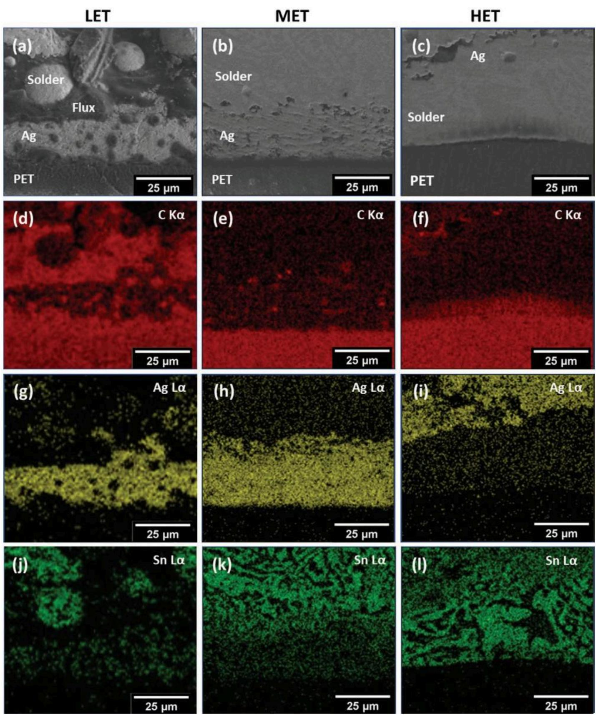
IMC 界面：SEM/EDX 证明冶金结合
MET 界面被 Sn 完全覆盖、助焊剂（C）消失、银线仅微量溶解——有效冶金结合
如图 5 所示，EDX 元素分布揭示三种界面结局
· LET：C（红）大量覆盖，Sn 呈球形颗粒——焊料未熔
· MET：Sn 全覆盖、C 消失、银线基本完好——洁净冶金界面
· HET：Sn 几乎占满，银线路被溶解置换
MET 界面形成数微米厚 Ag-Sn IMC 层
图例：C 红 = 助焊剂有机物；Ag 黄绿 = 银线路；Sn 绿 = 焊料
图意：MET 列界面被 Sn 覆盖且 C 消失——助焊剂排出、洁净金属直接接触形成冶金结合
IMC：金属间化合物：两种金属扩散反应形成的界面相（此处 Ag₃Sn），数微米厚为最优
焊料-银线路界面截面 SEM 与 EDX 元素分布（12 面板）
解读：助焊剂排出（C 消失）+ Sn 覆盖界面 = 焊接成功的微观信号；HET 列银线溶解断开
Source: Fig. 5, Adv. Electron. Mater., 2023
Notes:
读图口诀：C 红还在 = 助焊剂残留；Sn 绿全覆盖且 C 消失 = 焊接成功；Ag 断开 = 线路溶解损坏。MET 列正是'成功'的样子——界面被 Sn 覆盖、C 完全消失、银线只溶解了数微米形成 Ag₃Sn IMC。这是冶金结合的直接证据。

Slide 12
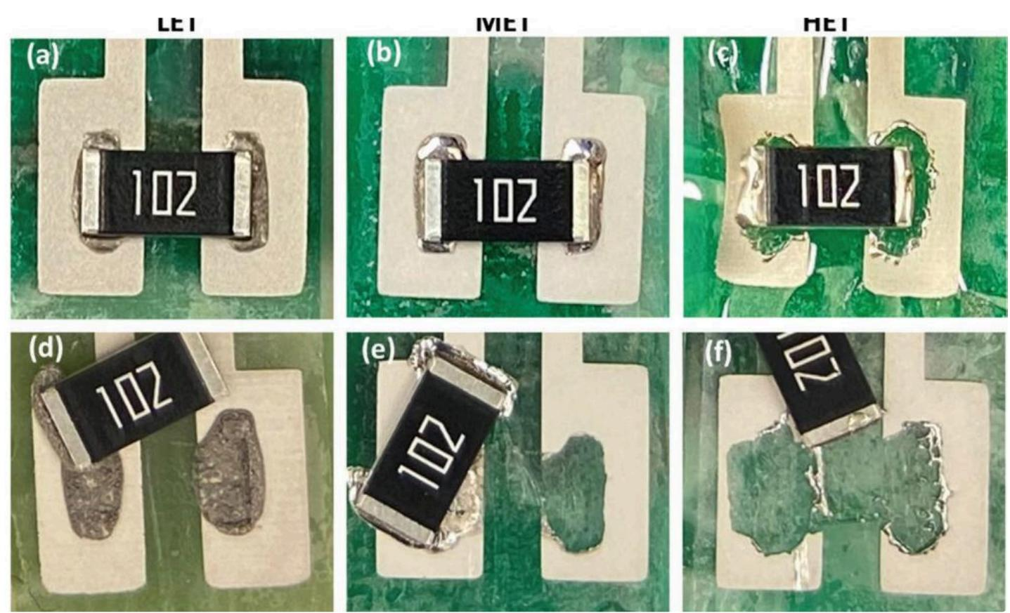
剪切失效模式：MET 焊点比线路还结实
MET 失效发生在银线路-PET 界面而非焊点——焊点冶金强度超过线路附着力
如图 6 (a–f) 所示，失效位置揭示焊点真实强度
· LET：焊料内部断裂（未形成有效连接）
· MET：银线路从 PET 剥离，焊点完好
· HET：银线路溶解导致弱连接
MET 焊点强度 > 线路-基板附着力
图例：（a–c）剪切前元件完整；（d–f）剪切后状态
图意：MET（e）元件被推离而焊盘界面完好——断口在银线/基板界面，焊点本身未坏
剪切测试前后样品照片（按 IEC 62137-1-2:2007）
解读：失效位置从'焊料内部'到'线路-基板界面'的迁移，证明 MET 焊点冶金结合牢固
Source: Fig. 6 (a–f), Adv. Electron. Mater., 2023
Notes:
剪切测试按 IEC 62137-1-2:2007 做。关键看失效位置：LET 断在焊料内部（根本没焊上）、MET 断在银线-PET 界面（焊点完好）、HET 弱连接。MET 的失效模式意味着焊点强度超过了线路附着力，实际焊点强度应大于 14 N。

Slide 13
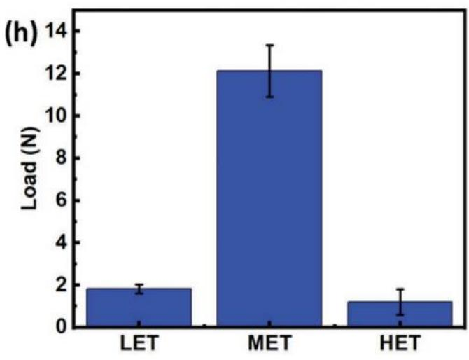
剪切强度：MET 12.1 N，碾压 LET/HET
如图 6 (h) 所示，MET 剪切强度与对流回流焊文献水平相当
· 按 IEC 62137-1-2:2007 以 1 mm/s 施加剪切力
· 失效模式与强度数值互相印证
MET 12.1±1.2 N vs LET 1.81±0.2 N、HET 1.2±0.6 N
坐标轴：纵轴峰值剪切力（N，0–14）；横轴 LET / MET / HET 三组
图例：蓝色柱 + 误差棒
图意：MET 柱高约 12 N，LET/HET 均低于 2 N——焊接质量由暴露时间决定
条件 | 峰值剪切力 | 失效模式
LET（5 s） | 1.81 ± 0.2 N | 焊料内部断裂（未有效连接）
MET（25 s） | 12.1 ± 1.2 N | 银线路从 PET 剥离（焊点完好）
HET（40 s） | 1.2 ± 0.6 N | 银线路溶解导致的弱连接
峰值剪切力对比
解读：MET 剪切力比 LET/HET 高一个数量级——NIR 焊接在机械强度上不输传统回流焊
Source: Fig. 6 (h), Adv. Electron. Mater., 2023
MET 实际焊点强度 >14 N（测量受线路附着力限制），与传统对流回流焊文献结果相当
Notes:
数值对比一目了然：MET 12.1 N，LET 和 HET 都不到 2 N。更重要的是 MET 断在银线-PET 界面，说明焊点本身超过 14 N，跟传统对流回流焊文献水平相当——NIR 焊接机械强度不输传统工艺，还保住了基板。

Slide 14
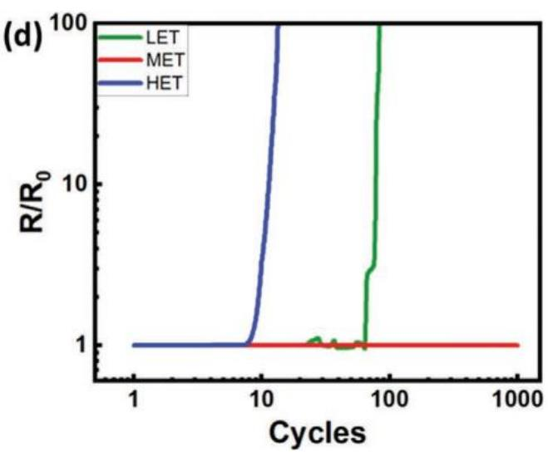
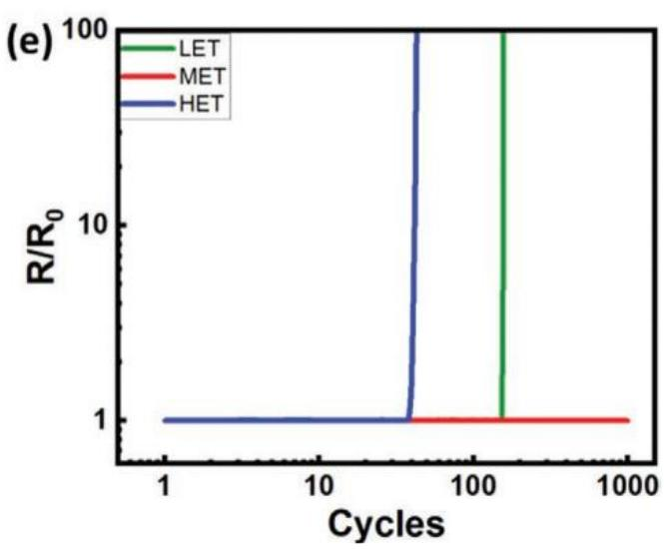
可靠性：1000 次弯曲 + 7 天高温高湿
如图 7 (d,e) 所示，弯曲循环下 MET 焊点电阻稳定
· 曲率半径 50 mm，拉伸 + 压缩两种模式各 1000 次
· LET/HET 两种模式均 <100 次焊点断开、电阻剧增
MET：R/R₀ 全程 ≈1（拉伸与压缩均 1000 次）
坐标轴：横轴 Cycles（对数 1–1000），纵轴 R/R₀（对数刻度）
图例：绿 = LET、红 = MET、蓝 = HET
图意：（d）拉伸、（e）压缩：MET 稳定在 1，LET/HET 在某次循环后垂直跳变——焊点断裂
湿热环境：70°C / 100%RH 加速老化 7 天
MET 与 HET 电阻无变化；LET 第 3 天助焊剂脆化导致连接断开
→ 冶金结合焊点环境耐受性良好
(d)
(e)
循环弯曲电阻变化曲线
(d) 拉伸模式: MET 1000 次稳定; (e) 压缩模式: MET 1000 次稳定
解读：MET 的冶金结合焊点在两种弯曲模式下都撑过 1000 次——可靠性由焊接质量决定
Source: Fig. 7 (d,e), Adv. Electron. Mater., 2023
Notes:
可靠性三组对比：MET 拉伸压缩各 1000 次电阻几乎不变，LET/HET 不到 100 次就断。湿热测试 70°C、100%RH 七天，MET 和 HET 没变化，LET 第三天就断了——因为助焊剂残留脆化。焊点冶金结合是可靠性的根本。

Slide 15
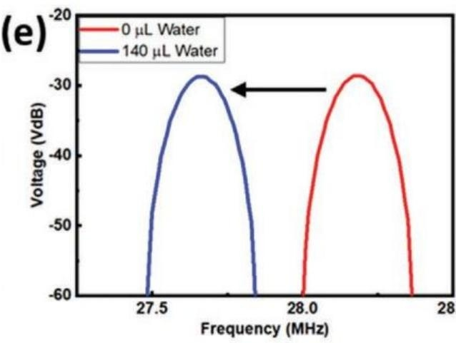
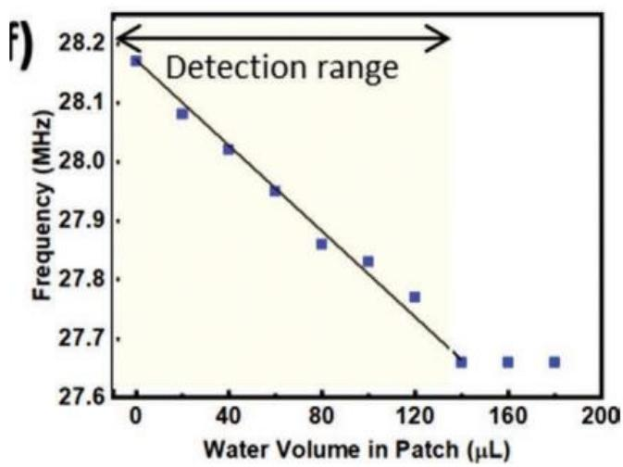
概念验证：无线伤口渗出液监测传感器
如图 8 (e,f) 所示，叉指电容兼作传感与振荡元件：渗液增加频率下降
· LC 槽路 f = 1/√(Lc·Cc)，叉指电容 Cc 同时是传感元件
· 注入 140 μL 模拟渗出液后 RF 峰频移 0.51 MHz
· 弯曲状态下谐振频率无偏移——焊点抗弯可靠
0–140 μL 线性响应 · 灵敏度 3.64 kHz/μL · >140 μL 饱和
坐标轴：（e）横轴频率（MHz 27.5–28.5），纵轴电压（dB）；（f）横轴渗液体积（μL），纵轴谐振频率（MHz）
图例：（e）红 = 0 μL、蓝 = 140 μL，箭头标频移方向；（f）散点 + 拟合线
图意：注入渗液后谐振峰左移约 0.5 MHz；(f) 0–140 μL 线性下降、之后饱和——检测上限约 140 μL
叉指电容：印刷的梳齿状电容电极：周围介电常数变化 → 电容变化 → 频率变化，实现传感
(e)
(f)
无线传感器 RF 响应与标定曲线
(e) 注入 140 μL 前后 RF 频移 0.51 MHz; (f) 谐振频率-渗出液体积标定
解读：传感器证明 NIR 焊接的 FHE 平台能做完整无线功能——焊接工艺服务于真实应用
Source: Fig. 8 (e,f), Adv. Electron. Mater., 2023
Notes:
收尾前的应用演示：一块全印刷的 FM 发射传感器，叉指电容既是振荡元件又是传感元件。渗液让介电常数变大、电容变大、频率下降——0 到 140 μL 线性，灵敏度 3.64 kHz/μL。弯曲状态下频率无偏移，再次证明 NIR 焊点抗弯可靠。

Slide 16
结论：NIR 选择性加热打通 FHE 焊接
Q: NIR 焊接相比传统对流回流焊赢在哪？
选择性加热：焊料熔化（>140°C）而 PET 基板保持低温（<Tg 85–87°C），避免基板变形与线路损伤
→ MET（4 kW · 1 m/min · 25 s）：剪切 12.1 N、弯曲 1000 次、湿热 7 天无退化
暴露时间（而非功率密度）是主控参数
5 s 欠热、25 s 恰好、40 s 过热损伤银线——工艺设计聚焦热输入总量与停留时间
→ R2R 卷对卷兼容：传送带式工艺适合高通量连续制造
R2R：卷对卷（Roll-to-Roll）：连续卷材进料制造，柔性电子量产的关键路径
Notes:
收尾三句话：物理上——NIR 选择性加热让'焊料熔化、基板低温'成为可能；工艺上——暴露时间而非功率密度决定结果，MET 25 秒是最优窗口；证据上——剪切 12.1 N、弯曲 1000 次、湿热 7 天，外加无线传感器概念验证。展望：NIR 焊接可作为 FHE 高通量制造的替代方案。

